Slide 1
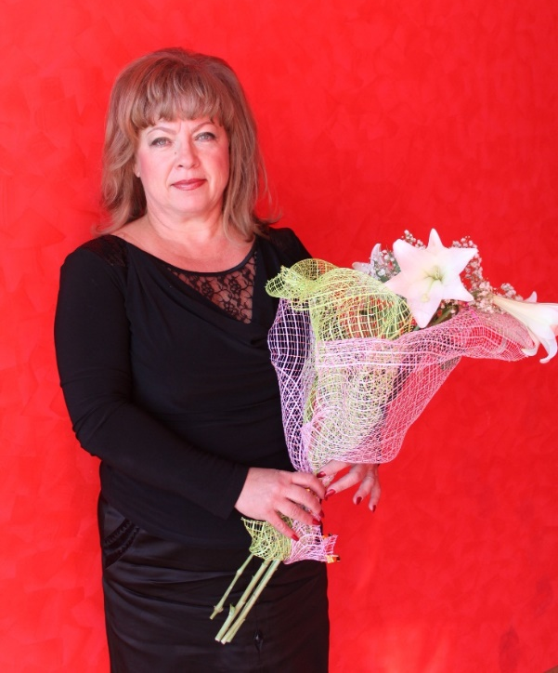
Государственное бюджетное общеобразовательное учреждение
«Специальная (коррекционная) общеобразовательная школа-интернат V вида» г. Улан-Удэ
«Деятельность сетевой площадки
на базе ГБОУ «С(К)ОШИ V вида»
Загвозкина Людмила Петровна , директор, Отличник народного образования РФ, Заслуженный учитель Республики Бурятия

Slide 2
Цель деятельности сетевой площадки: обеспечение инновационной и методической работы по организации сопровождения инклюзивного образования детей с особыми образовательными потребностями. Задачи: - построение системы взаимодействия с образовательными организациями; - участие, либо содействие в апробации и разработке, внедрении новых элементов содержания образования и систем воспитания, новых образовательных технологий, форм, методов и средств обучения детей с ограниченными возможностями здоровья в образовательных организациях; - координация сетевого взаимодействия образовательных организаций, направленного на их взаимную методическую поддержку в вопросах обучения, воспитания, коррекции развития и поведения обучающихся с ограниченными возможностями здоровья.

Slide 3
Основные направления деятельности сетевой площадки:
оказание методической и консультативной помощи педагогам общеобразовательных организаций;
внедрение новых элементов системы воспитания детей с особыми образовательными потребностями;
содействие общеобразовательным организациям в разработке адаптированных образовательных программ и индивидуальных образовательных планов обучающихся с ограниченными возможностями здоровья;
проведение на базе школы практико-ориентированных семинаров для педагогических работников общеобразовательных организаций;
организация психолого-педагогического сопровождения родителей детей с особыми образовательными потребностями;
организация учебной практики студентов очного и заочного отделения Специального (дефектологического) факультета ФГБОУ ВО «БГУ» .

Slide 4
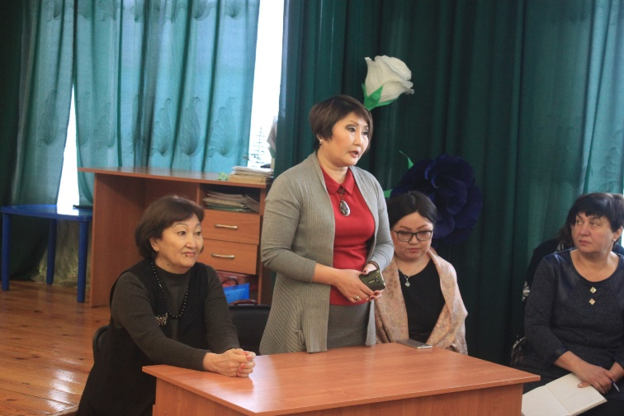
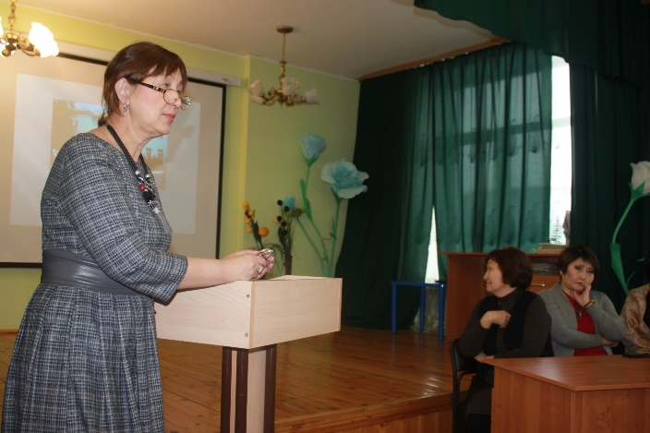
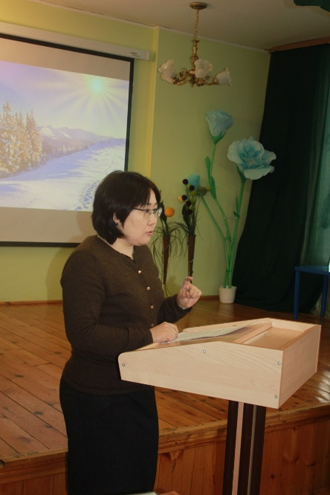
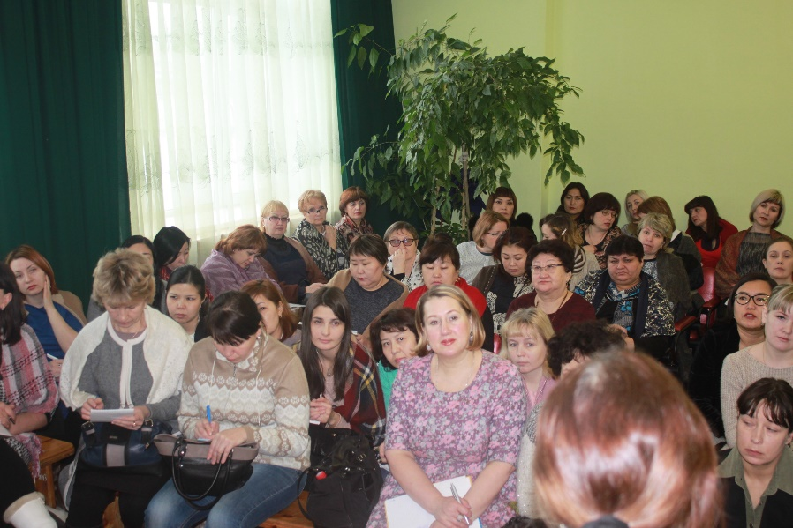
Семинар «Деятельность учителя-логопеда ДОУ» (совместно с РПМПК)

Slide 5
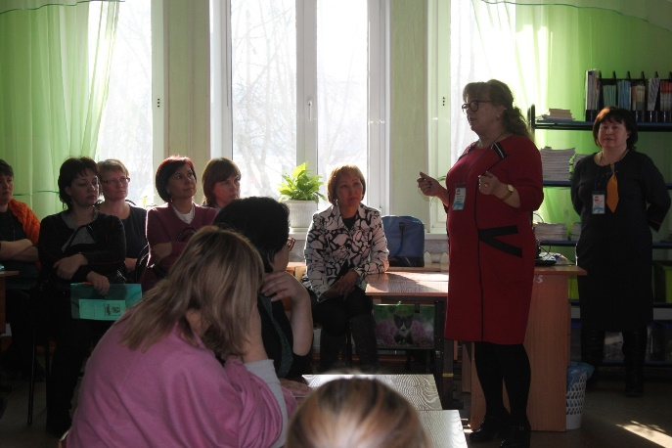
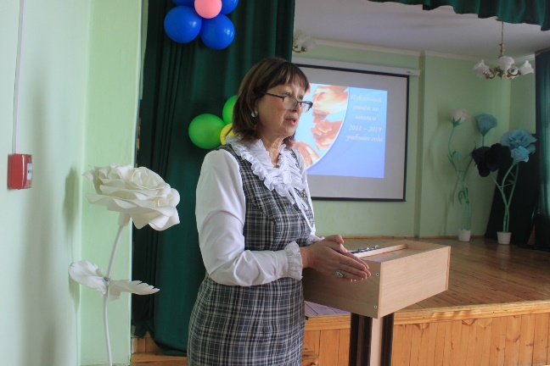
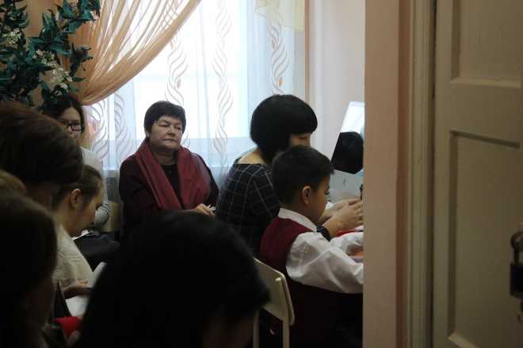
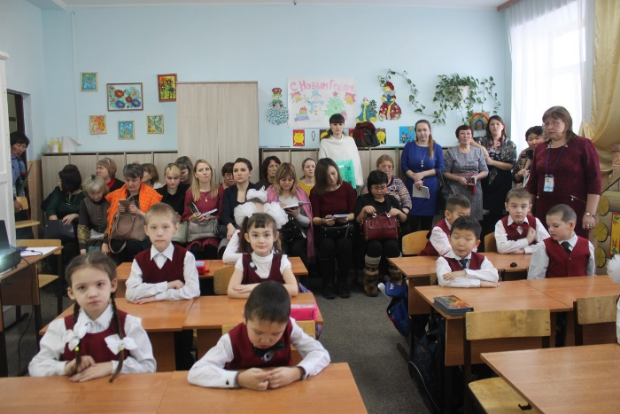
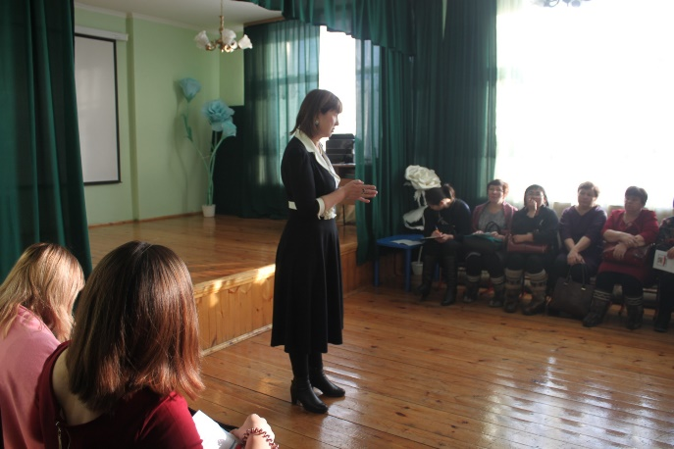
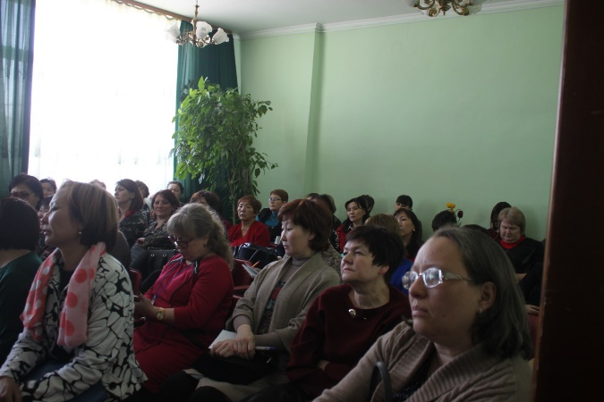
Проведение на базе школы практико-ориентированных семинаров для педагогических работников общеобразовательных организаций

Slide 6
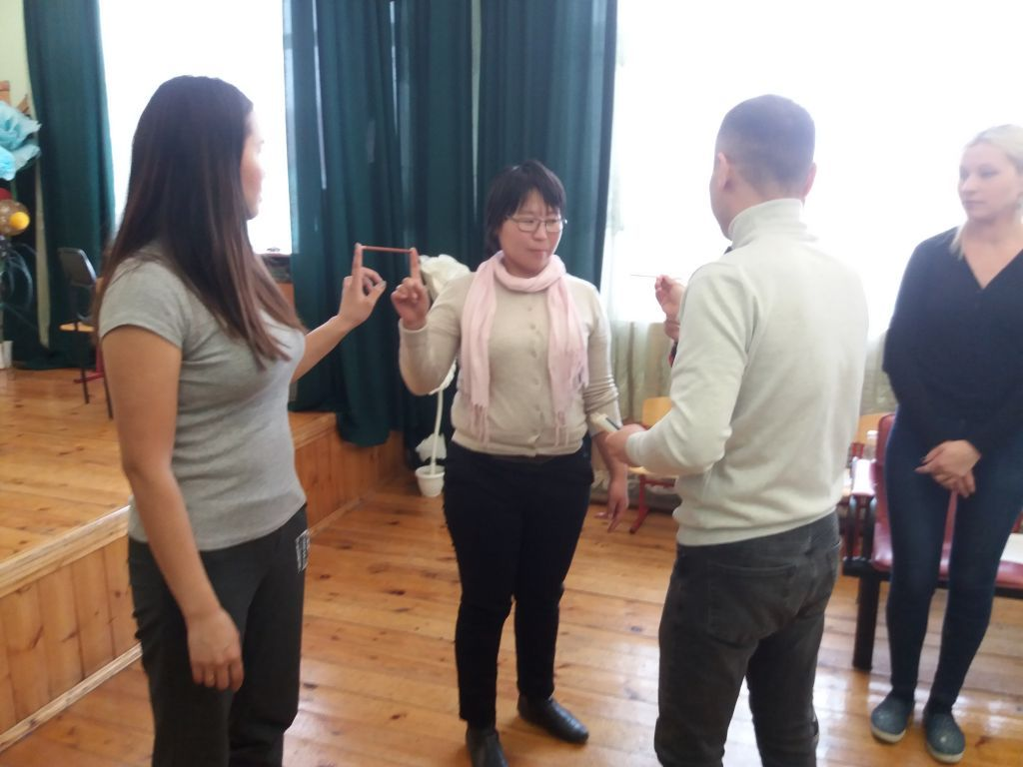
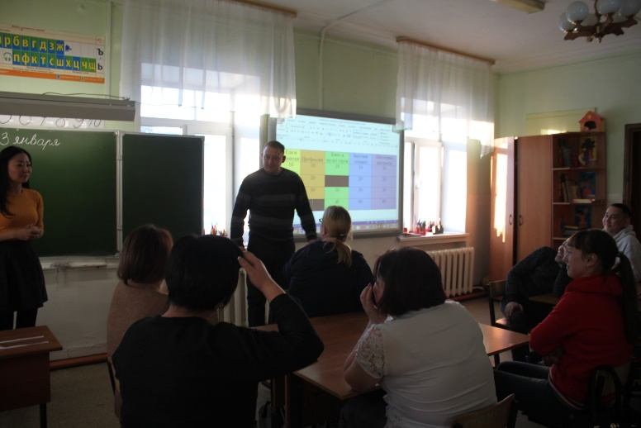
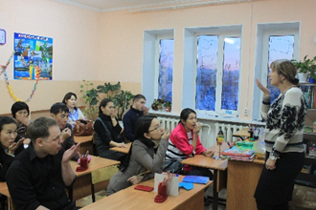
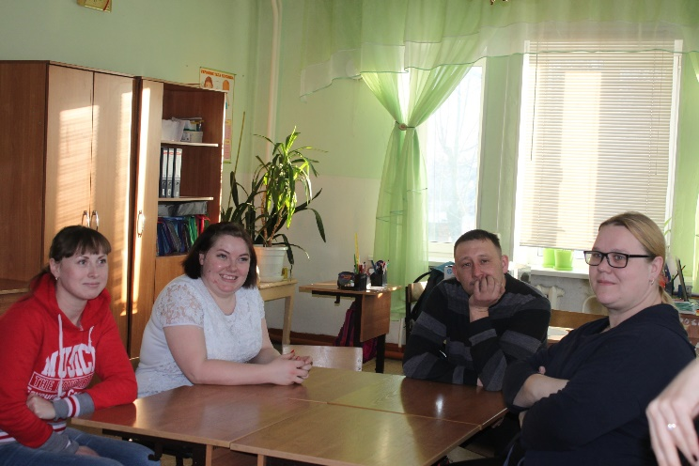
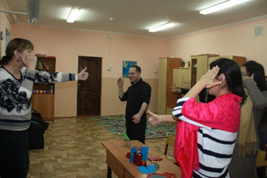
Организация психолого-педагогического сопровождения родителей детей с особыми образовательными потребностями

Slide 7
Спасибо за внимание!!!

